Slide 1
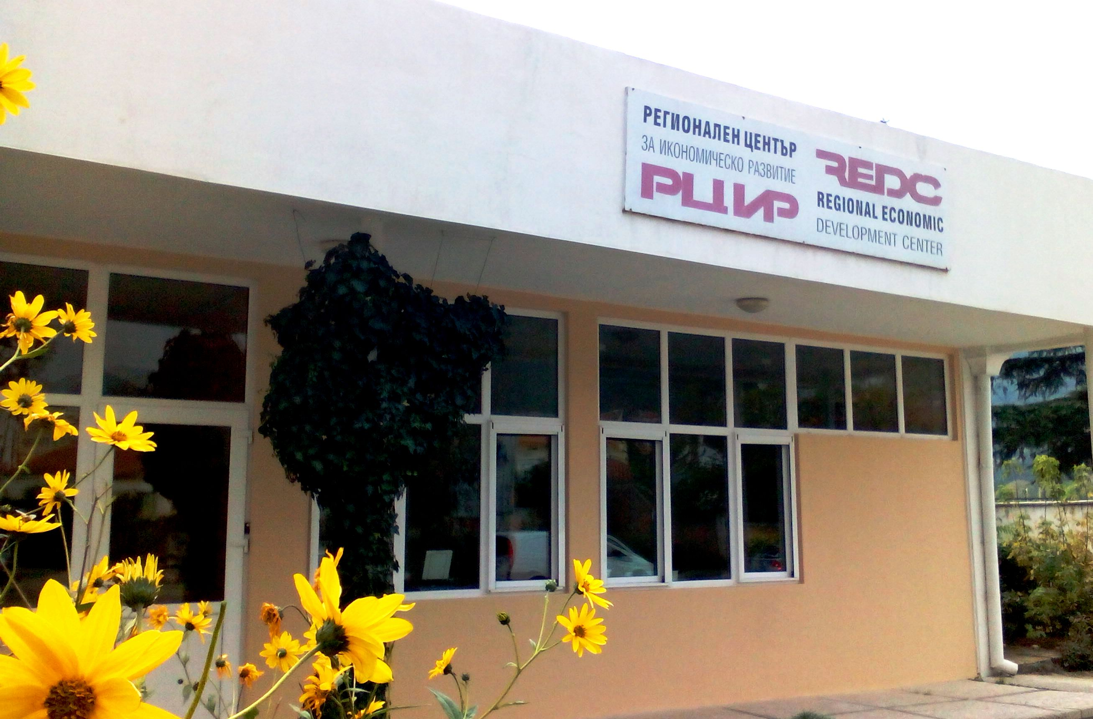
Регионален център за
икономическо развитие гр. Сливен
Адрес: гр. Сливен, ул. “Димитър Пехливанов” 11
Тел:0887811025;0878577981; www.redc-sliven.org; redc_sliven@abv.bg

Slide 2
Регионален център за иконимическо развитие гр. Сливен
Адрес: гр. Сливен, ул. “Димитър Пехливанов” 3-А
Тел: 0887811025; 0878577981; www.redc-sliven.org; redc_sliven@abv.bg
Регионалният център за икономическо развитие /РЦИР/
е неправителствена организация, създадена в обществена полза през 1998 г.
Основната цел на фондацията е да подпомага малкият и среден бизнес чрез разработване на регионални механизми за икономическо развитие, професионално обучение, чуждо езиково и обучение по ключови компетентности, посредничество между местните общности, разрешаване на бизнeс спорове и др.

Slide 3
Основни дейности
Център за професионално обучение - с лиценз от НАПОО за
20 професии. Организиране и провеждане на обучения за
професионална квалификация на възрастни.
2. Разработване на стратегии за регионално развитие и подкрепа на
МСП
3. Подготовка, управление и изпълнение на международни
и местни проекти
4. Обучение по управление на човешките ресурси, базисни
комуникативни и социални умения, медиация, доброволчески
мениджмънт, активно поведение на пазара на труда.
Психологическо подпомагане и консултиране. Проучване на нуждите
от обучение на различни обществени и социални групи
5. Организиране на конференции, семинари, изложения, презентации
на фирми и програми.

Slide 4
Основни дейности
6. Обучения по безопасен труд
7.Съдействие и посредничество при финансиране на идеи,
бизнес начинания и инвестиционни програми
8. Проучване на нуждите от обучение на различни обществени и
социални групи
9. Подготовка и методическо ръководство на обучения по заявка
10. Чуждоезиково обучение - английски и немски език
11. Превод на материали и документи, офис услуги и Интернет връзки

Slide 5
Изпълнени проекти
“Програма за подпомагане на малкия и среден бизнес” 1999 г.- 2002 г. чрез преференциално кредитиране съвместно с Райфайзен банк и програми за обучение на предприемачите и техните служители. Програмата има регионален характер и включва общините Сливен, Ямбол, Нова Загора, Твърдица и Котел. Раздадени кредити на стойност 2 650 000 лева, разкрити 180 работни места. Участвали в обучителните програми над 2760 човека. Финансирана от Институт Отворено общество Ню Йорк
Проект “Нов старт” 2002- 2015. Обучение на кадрови военнослужещи от Българската армия, излизащи в запаса. През периода на програмата са обучени над 1600 военнослужещи.

Slide 6
Изпълнени проекти
Проект: “Намаляване на социалната изолация чрез развитие на партньорството между държавата и гражданското общество” –консултантска фирма Бърк Синклер, Англия. Обучение на служители от Дирекции Социално подпомагане Сливен, Ямбол, Нова Загора.
Вестник „СЛИВЕН БИЗНЕС” 2001-2002г.
http://www.sliven.net/sl_business/
Създаване на СЛИВЕН.НЕТ в партньорство с IT фирми. www.sliven.net
“Създаване на ефективна среда за установяването и успешното функциониране на институцията граждански посредник (Омбудсман) в трите области на Югоизточен район за планиране” на Център за социални практики в партньорство с Фондация “Регионален Център за Икономическо Развитие” – Сливен.

Slide 7
Изпълнени проекти
“Изграждане на информационно-ресурсен център за социална интеграция на инвалиди в област Сливен” на Общинска организация на инвалидите в партньорство с Фондация “Регионален Център за Икономическо Развитие” – Сливен
Създаване на сдружение на производителите на чорапи в Сливен- обучения, участия в панаири на текстилното производство, осигуряване на пазари.
Проект в сферата на професионалното обучение по програма “Активни услуги на пазара на труда” 2008г, финансиран от Световната банка- професионално обучение по професията автомонтьор и осигуряване на заетост на безработни лица. .
Програма “Активни услуги на пазара на труда”, „Икономическо и социално сближаване”, финансиран от Световната банка с партньори Индъстри Уоч Груп – София и Община Сливен.

Slide 8
Изпълнени проекти
Програма “Активни услуги на пазара на труда”, „Икономическо и социално сближаване”, финансиран от Световната банка с партньори Индъстри Уоч Груп – София и Община Ямбол.
КИВА – партньорство с микрофинансиращата организация КИВА.
www.kiva.org/about/aboutPartner?id=3
Проект „Бизнес инкубатор под наем” по Програма “Активни услуги на пазара на труда”, „Икономическо и социално сближаване”, финансиран от Световната банка.

Slide 9
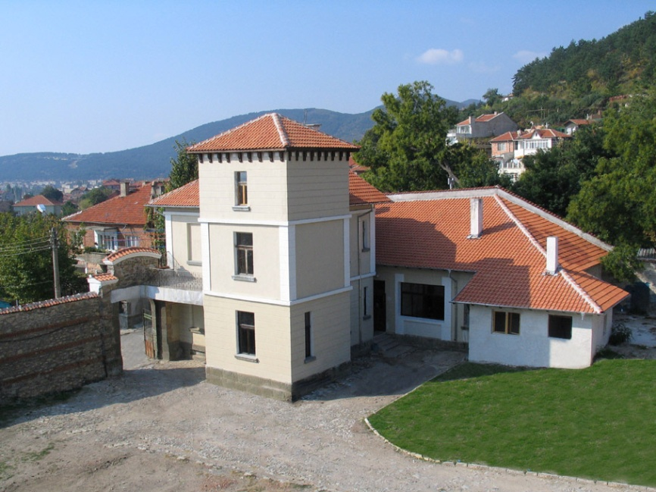
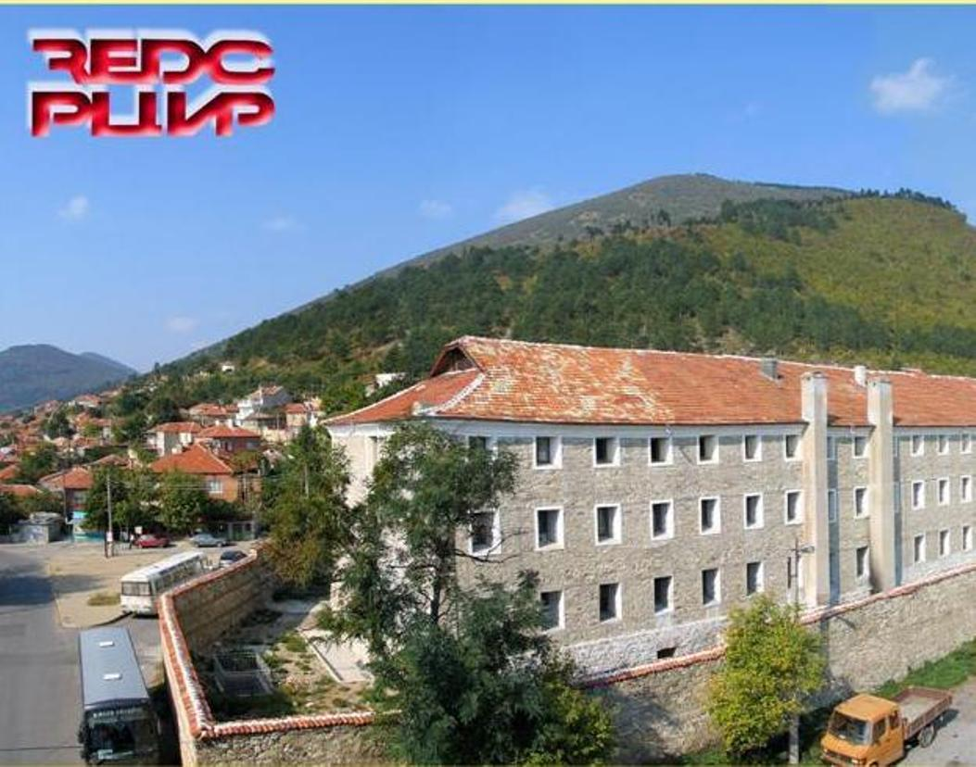
Изпълнени проекти
Проект “Изграждане на бизнесинкубатор за маргинализирани обществени групи” 2001 г.- 2013 г.”
Изграден бизнесинкубатор за маргинализирани групи – финансиран от Институт „Отворено общество” Ню Йорк. За бизнес инкубатор е избрана сградата, в която се е помещавала фабриката на Добри Желязков, създадена през 1836 г., първата на Балканския полуостров. Сградата е паметник на културата от национално значение.

Slide 10
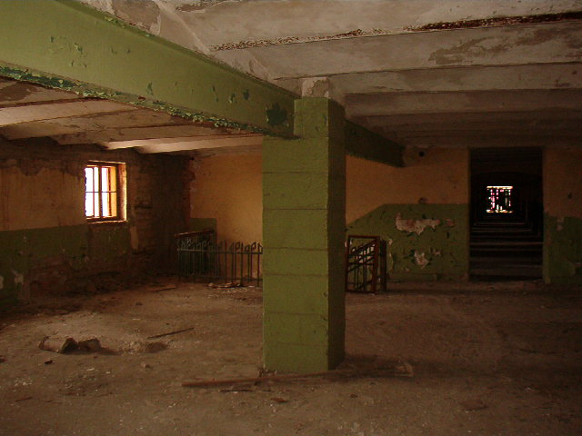
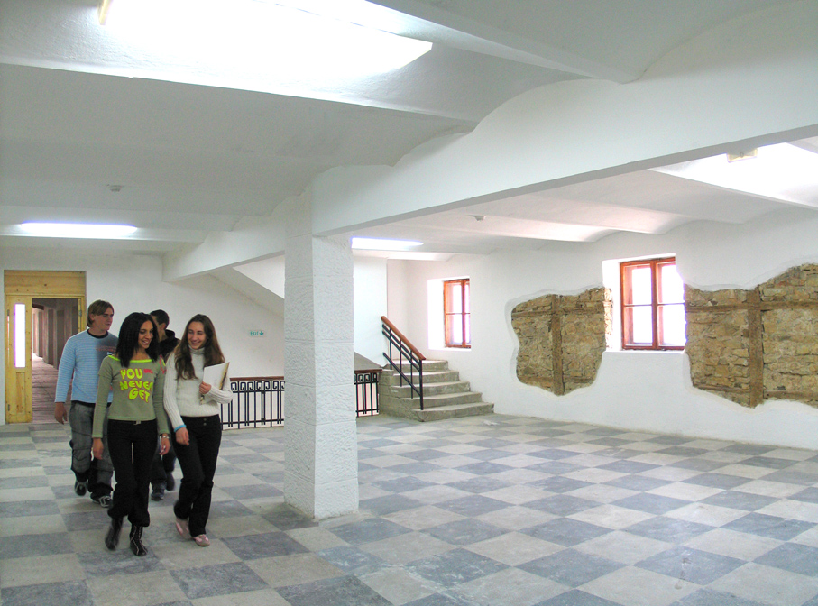
Изпълнени проекти
Основни цели на проекта е насърчаване и подпомагане, стартиране и развитие на малък и среден бизнес на хора от маргинализирани групи - “Бизнес инкубатор”.
Донор на проекта е Институт “Отворено общество” – Ню Йорк и с предоставените безвъзмездно средства се осъществи крупен ремонт на сградата, за да бъде приведена в използваем вид, като си остава собственост на държавата.

Slide 11
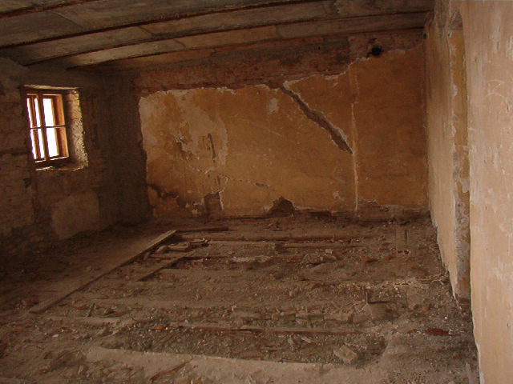
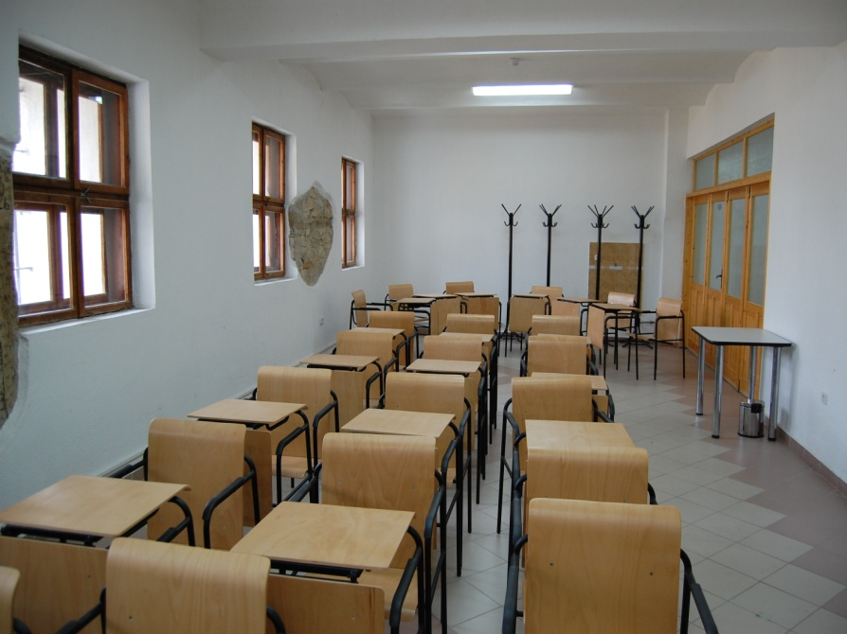
Изпълнени проекти
Фондация РЦИР е вложила над 400 000 лв. за ремонт на сградата. Ремонтирани са 1-ви, 2-ри етаж, сградата до портала/така нареченото караулно/ , както и се полагаха грижи за прилежащите открити площи.
Инкубаторът предоставяше на стратиращи фирми производствени помещения и офиси под наем на преференциални цени, услуги, консултации, обучения и др. За периода на проекта са настанени и подпомогнати над 15 фирми, отговарящи на условията на програмата.

Slide 12
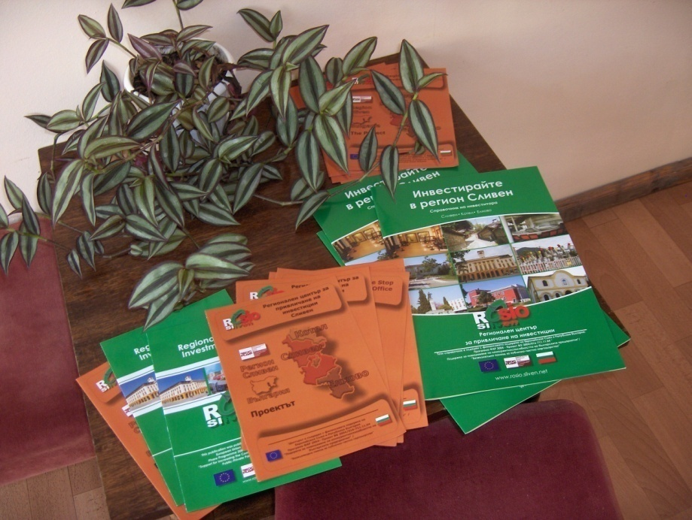
Изпълнени проекти
Проект „Създаване на регионален център за инвестиции”
с партньори Общини Сливен, Котел, Твърдица, Нова Загора, Елхово
„Икономическо и социално сближаване- публично-частни партньорства”
Бюджетна линия : BG 2004-016-711.11.04 www.rosio.sliven.net

Slide 13
Изпълнени проекти
Проект „Център за подкрепа на занаятите- традиция с бъдеще” с партньори Община Сливен, ОбщинаТвърдица, Бизнес център Сливен, Бизнес център Нова Загора, Ромска младежка организация.
„Интеграция на пазара на труда на етническите малцинствени групи”
Бюджетна линия: BG 2004/006-070.05.01 http://craft.redc-sliven.org/

Slide 14
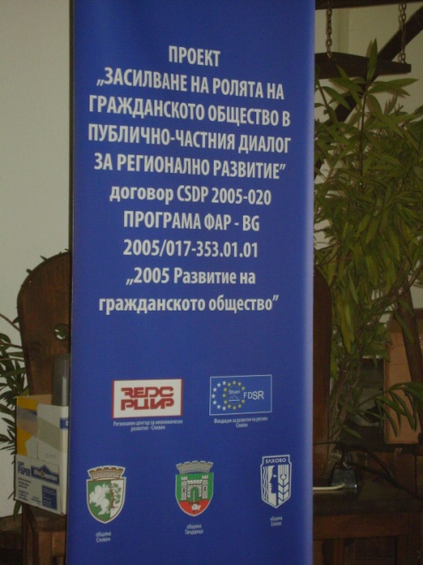
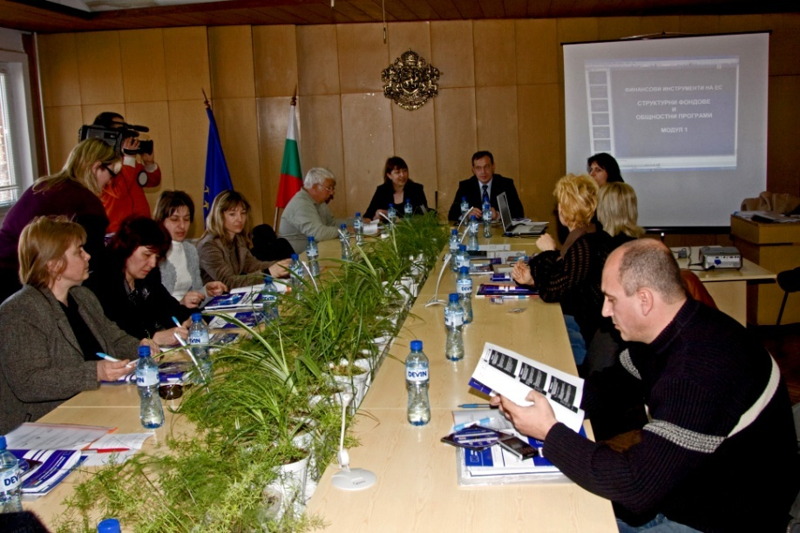
Изпълнени проекти
Проект «Засилване на ролята на гражданското общество в публично-частния диалог за регионално развитие»
Партньори: Фондация за развитие на регион Сливен; Община Сливен, Община Елхово, Община Твърдица
Бюджетна линия BG 2005/017-353.01.01-2-026 http://csd.redc-sliven.org/

Slide 15
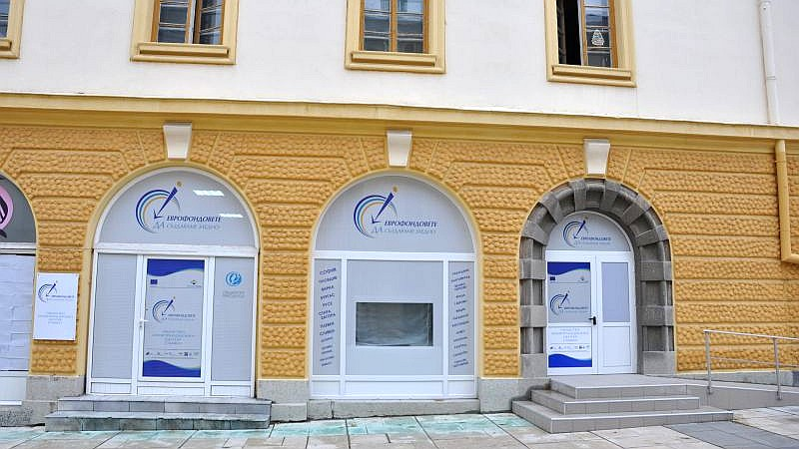
Изпълнени проекти
Подобряване на условията на живот на ромите в България чрез инфраструктурни проекти –национален проект. Финансиран от Институт Отворено общество Будапеща. Изпълнен от консорциум на Фондация „Микрофонд” София, Клуб Отворено общество Русе и Фондация “Регионален център за икономическо развитие” – Сливен.
Проект «Правосъдието близо до хората – фаза 2» Финансиран от Фондация «Америка за България». Изпълняван от «Център НПО Разград», координатор за Област Сливен – Фондация «Регионален център за икономическо развитие» гр. Сливен.
Проект «Областен информационен център» - подизпълнител на дейностите за област Сливен. Организиране на 10 информационни срещи в общините Котел, Нова Загора и Твърдица и 30 в информационни срещи община Сливен.

Slide 16
Изпълнени проекти
Проект „Безопасен труд в МЕБЕЛЛУКС"
Предмет “Обучение на служители за безопасна работа с нововъведено
работно оборудване и във връзка с въведения стандарт BS OHSAS 18001-2007”. Услугата е част от договор № ESF 2302-02-09002, „Безопасен труд в МЕБЕЛЛУКС", схема за предоставяне на безвъзмездна финансова помощ BG051PO001-2.3.02 „Безопасен труд", Оперативна програма „Развитие на човешките ресурси".
Проект № BG05М9OР001-1.003-0150 „Нови работни места в „Джоди-1” ЕООД”
Организиране и провеждане и методическо ръководство на курс за придобиване на степен на професионална квалификация по професия „Шивач”.
Проект „Вашето ново работно място във „Витос агро“ ЕООД“.
Организирано и проведено чуждоезиково и дигитално обучение на 20 лица. Разработване на учебна програма и материали, методическо ръководство на обученията.
Проект "Повишаване конкурентоспособността на фирма "Медистил" ЕООД"-Организирано и проведено чуждоезиково и професионално обучение на 13 лица. Разработване на учебна програма и материали, методическо ръководство на обученията.

Slide 17
Изпълнени проекти
Проект „Подкрепа на предприемачеството в Област Сливен”
Предоставяне на консултации по предприемачество. Изпълнените ангажименти на РЦИР са:
-индивидуални консултации на безработни и други лица по предприемачество;
-Подготовката им за самостоятелна стопанска дейност;
-консултации за разработване на бизнес идеи и планове;
-помощ при регистрация на стопанска дейност.
Брой обучени лица по ключови компетенции – над 300 лица
Брой обучени лица за част от професията- над 350 лица
Брой обучени лица за професионална квалификация- над 50 лица
ОП „Развитие на човешките ресурси”
От 2010 година ЦПО към РЦИР Сливен има сключено споразумение с Агенция по заетостта и провежда обучения с ваучери по следните схеми от ОП «Развитие на човешките ресурси» - “Аз мога” ,“Аз мога повече” и „Ваучери за заети лица» и “Първа работа”, “Нов избор - развитие и реализация”, „Развитие”и „Обучение след курсове по ограмотяване” за безработни и заети лица. Схемата финансира професионално обучение по първа и втора квалификационна степен и обучение по част от професия по първа, втора и трета квалификационна степен, както и обучения по ключови компетентности.

Slide 18
Изпълнени проекти
Проект „Провеждане на специализирани обучения за увеличаване на специализираните знания, подобряване на уменията и повишаване на експертния капацитет на служителите на ДПП „Сините камъни“. „Обучение на тема" Водачество в планината. Планинско ориентиране. Първа помощ в планината." и „Интерактивни похвати за работа с подрастващи - принципи на “Горската педагогика”
Проект „Мило сърце” на Фондация Милосърдие- Предоставяне на обучения за работа в социално кафе.
Подизпълнител на проект ACF/62 „Изследване и аргументи за жилищни политики в полза на цялото общество“, изпълняван в рамките на Фонд Активни граждани България по Финансовия механизъм на Европейското икономическо пространство 2014-2021 от Фондация „Подслон за човечеството.

Slide 19
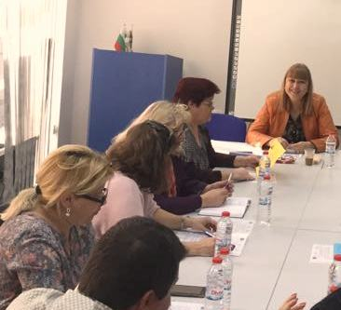
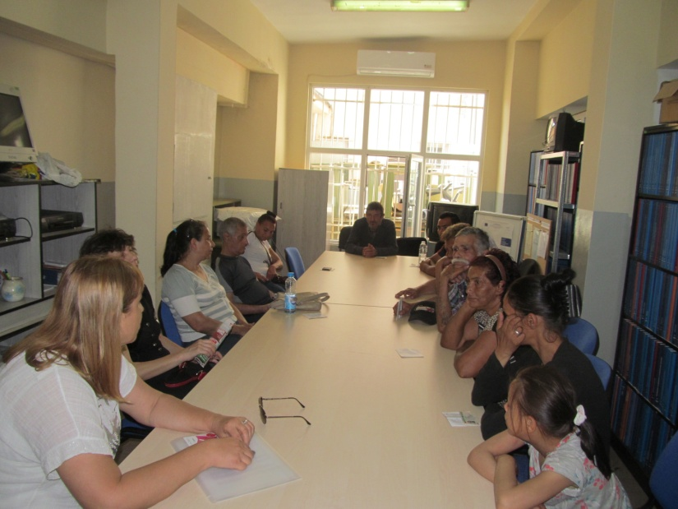
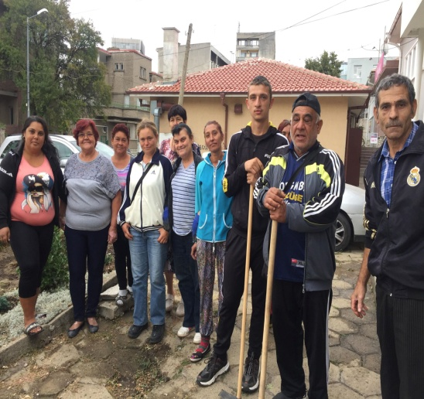
Изпълнени проекти
Проект „Социално-икономическа интеграция на уязвими групи в Община Сливен”, договор BG05M9OP001-2.018-0039-C01;
Помощ при социално-икономическа интеграция на уязвими групи.
Изпълнените дейности включват:
-организиране и провеждане на работни и информационни срещи;
- разработени критерии за подбор на крайни бенефициенти;
- проведен подбор;
-Предоставяне на обучение на лицата от уязвими групи, с цел подобряване на професионалното им развитие и адаптивността им на пазара на труда.

Slide 20
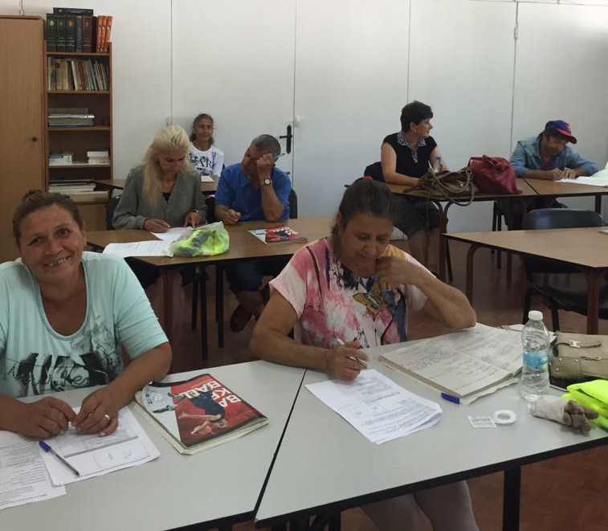
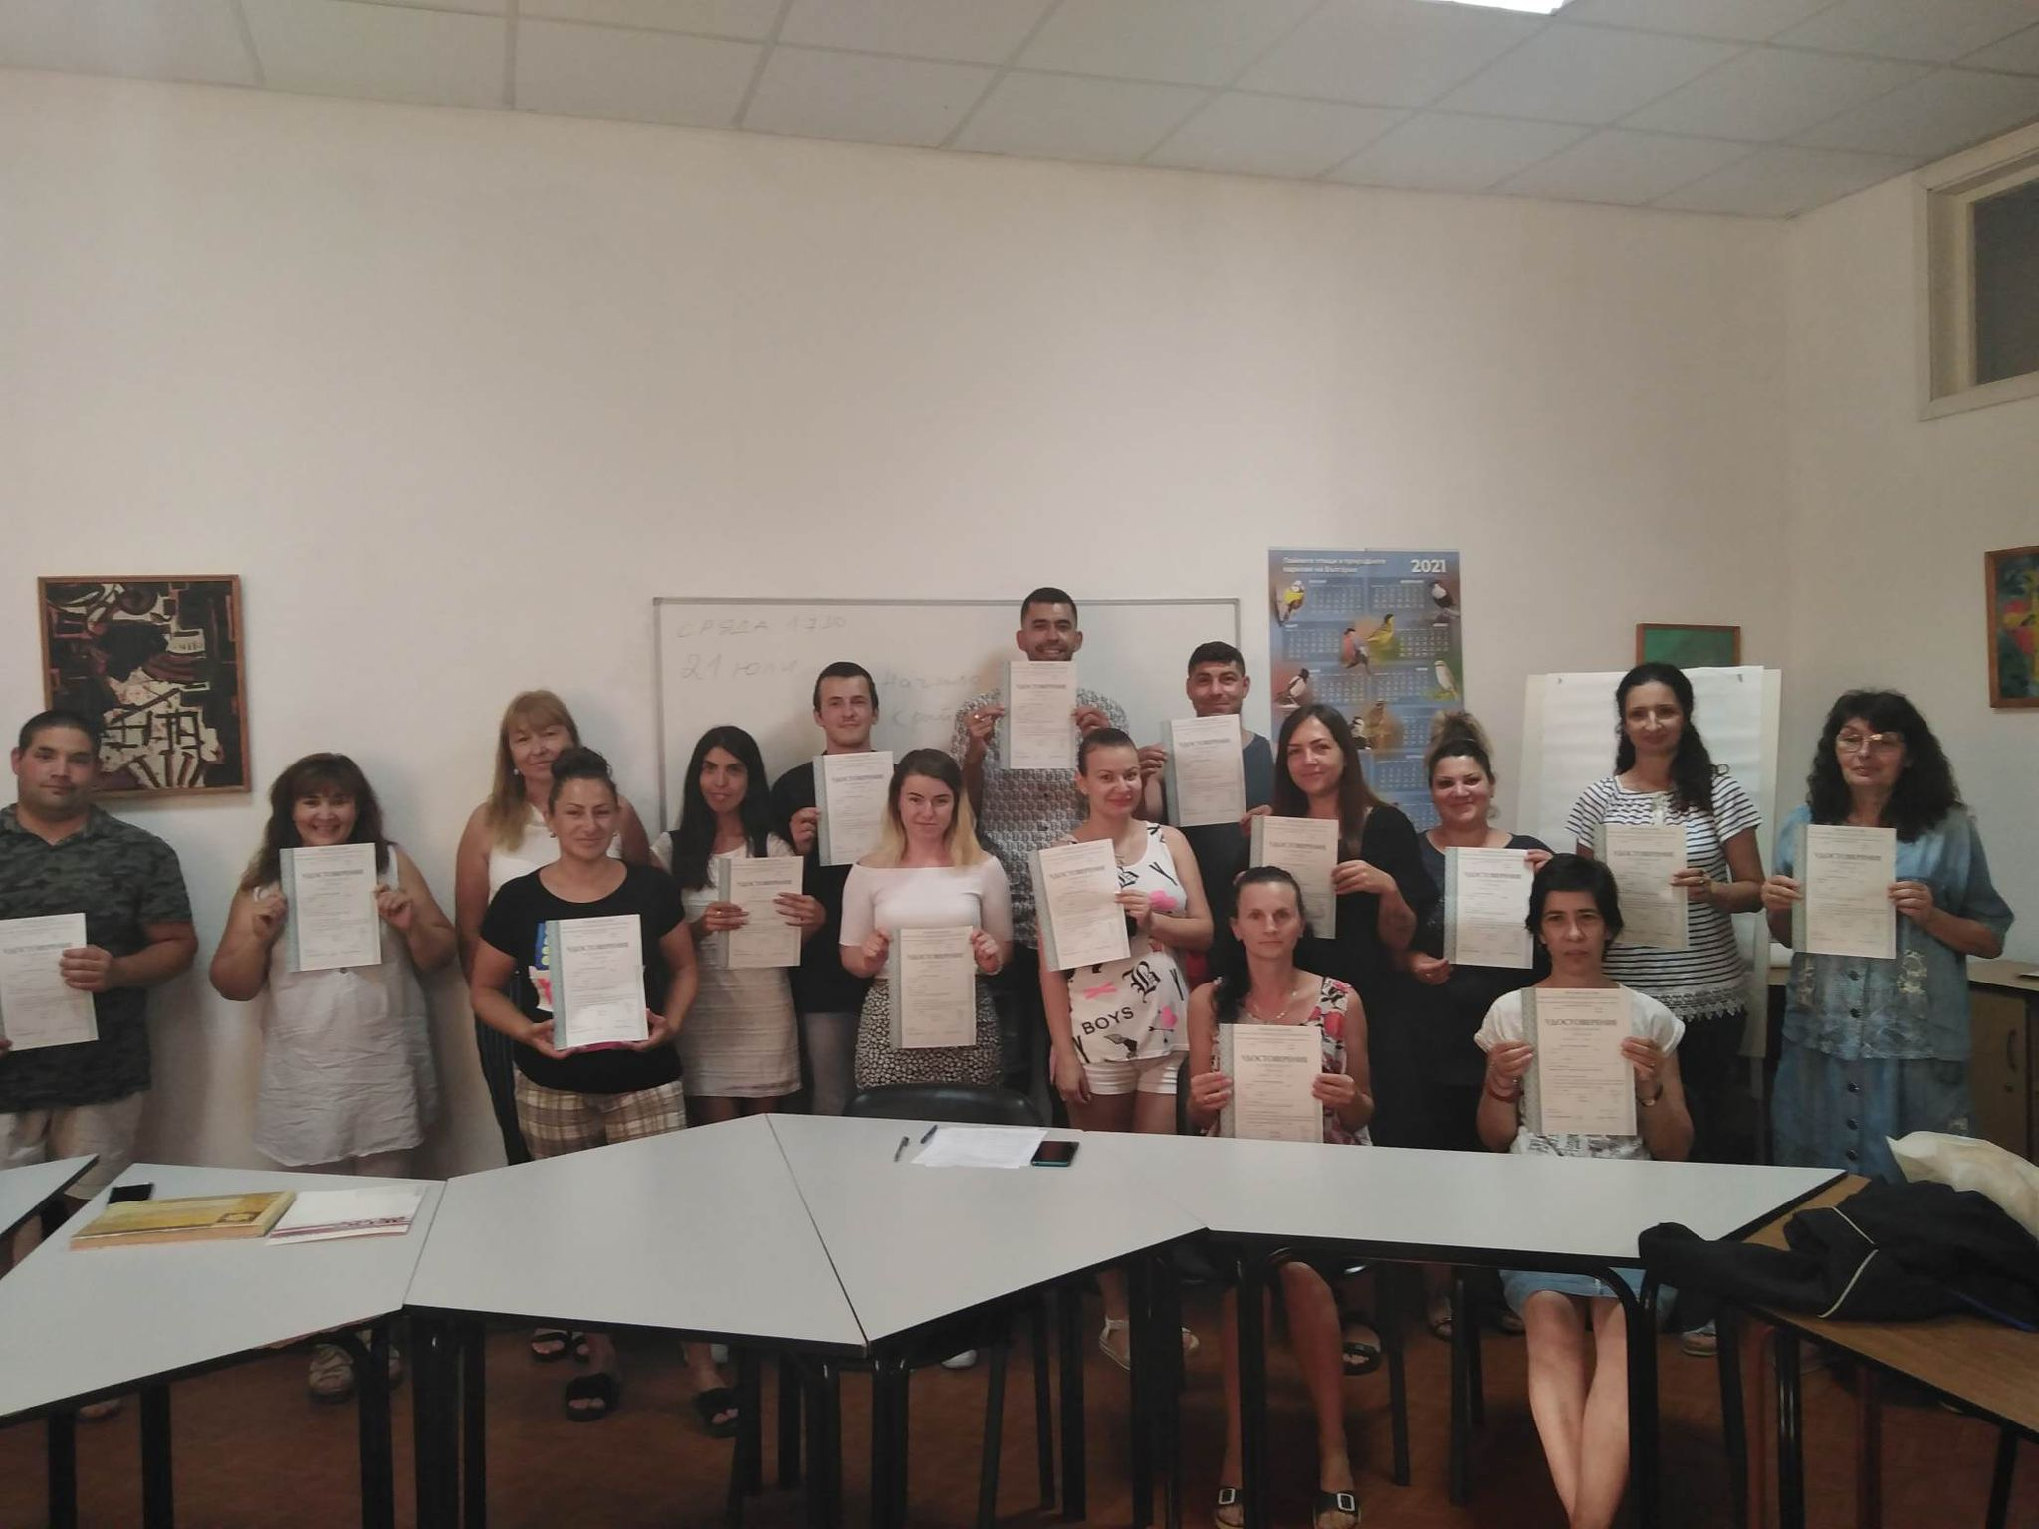
Изпълнени проекти
Изпълнени резултати от проекта:
Общо 90 лица, обучени в курсове за професионално квалификация.
15 лица обучени по професията „Офис секретар”;
60 лица обучени по професията „Работник в озеленяването”;
15 лица, включени в обучение „Сътрудник социални дейности”
37 лица бяха назначени на трудови договори по проекта за една година в община Сливен.

Slide 21
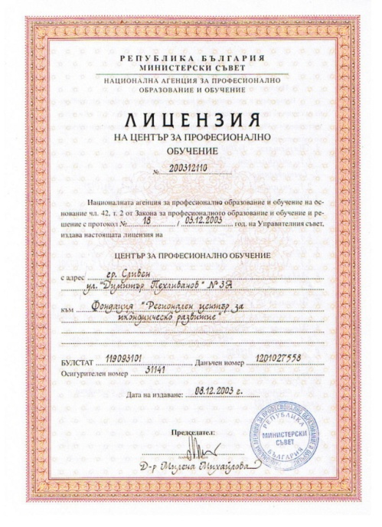
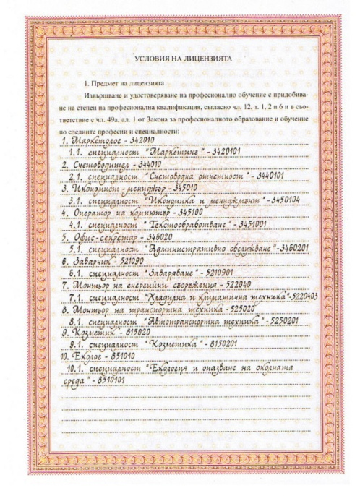
Център за професионално обучение
Център за професионално обучение към РЦИР гр. Сливен
осъществява своята дейност в съответствие със Закона за професионално образование и обучение /ЗПОО/, с Лицензия № 200312110 за извършване и удостоверяване на професионалното обучение, издаден от Националната агенция за професионално образование и обучение.

Slide 22
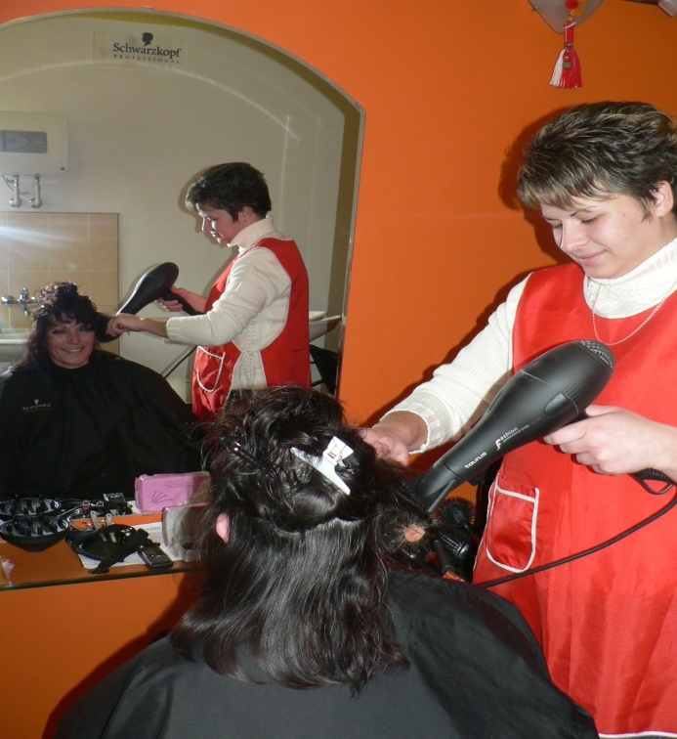
Център за професионално обучение
Основна цел на Центъра е да спомага желаещите да придобият квалификация по професия чрез непрекъснато усъвършенстване на качеството й, овладяване на съвременни професионални знания, умения и добра производствена практика.
Основните задачи на Центъра са провеждане и удостоверяване на професионалното обучение по изискванията на националните рамкови програми.
Формата на обучение в Центъра е дневна, вечерна, съботно/неделна и индивидуална. Обучението е теоретично и практическо.
За обучение в Центъра се приемат лица, които са навършили 16 години.

Slide 23
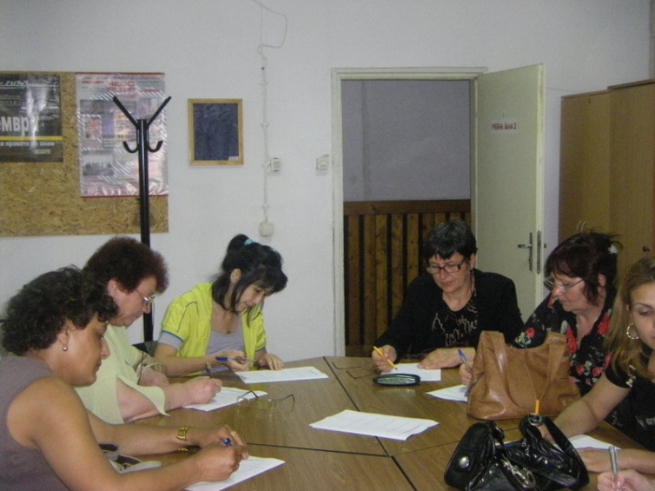
Център за професионално обучение
ЦПО към РЦИР Сливен провежда обучения по следните 20 професии и специалностти
1.“ Сътрудник в маркетингови дейности”, код 342020, “ Маркетингови проучвания”,
2. “Оперативен Счетоводител”, код 344030, “Оперативно счетоводство”,
3. “Икономист”, код “345120, “Икономика и мениджмънт”,
4. “Оператор на компютър”, код 482030, “Текстообработване”,
5. “Офис секретар”, код 346020, “Административно обслужване”,
6. “Заварчик”, код 521090, “Заваряване”,
7. „Монтьор на енергийни съоръжения и инсталации” код 522040,
“Топлотехника”, 8. “Монтьор на транспортна техника”, код 525020,
“Автотранспортна техника”,
9. “Козметик”, код 815020, “Козметика”,
10.”Еколог”, код 851010, “Екология и опазване на околната среда
11.“Сътрудник в бизнес-услуги”, код 345040, “Бизнес-услуги”
12.“Сътрудник в малък и среден бизнес”, код 345050, “Малък и среден бизнес”
13“Шивач”, код 542110, “Шивачество”
14.“Монтьор на енергийни съоръжения и инсталации” код 522040, "Възобновяеми енергийни източници"
15."Сътрудник социални дейности", код 762020, "Социална работа с деца и семейства в риск";
16."Сътрудник социални дейности", код 762020, "Социална работа с деца и възрастни с хронични заболявания";
17.“Готвач”, код 811070, “Производство на кулинарни изделия и напитки”;
18.“Фризьор”, код 815010, “Фризьорство”;
19.“Маникюрист-педикюрист”, код 815030, “Маникюр, педикюр и ноктопластика”;
20.“Работник в озеленяването”, код 622030, “Озеленяване и цветарство”.

Slide 24
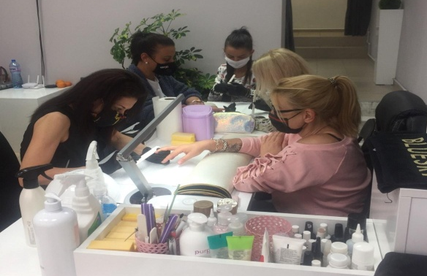
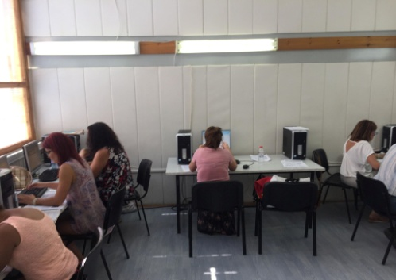
Център за професионално обучение
Съдържанието на учебния процес за съответните квалификационни курсове се определя с учебни планове и учебни програми, които са разработени според Държавните образователни изисквания.
Държавните образователни изисквания (ДОИ) за придобиване на квалификация по професии от Списъка на професиите за професионално образование и обучение (СППОО) по чл. 6 от Закона за професионалното образование и обучение (ЗПОО) са документи, които на основание чл. 42, т. 3, (б) от ЗПОО се разработват и актуализират от Националната агенция за професионално образование и обучение и се утвърждават с наредби на министъра на образованието и науката, съгласувано със съответните министерства и ведомства.
Знанията и уменията на курсистите се оценяват чрез писмени изпити, тестове, решаване на практически задачи и казуси.

Slide 25
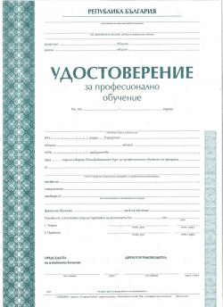
Център за професионално обучение
Завършването на професионалното обучение с придобиване на степен на професионална квалификация се удостоверява със Свидетелство за професионална квалификация,
а обучението по част от професията с Удостоверение за професионална квалификация.

Slide 26
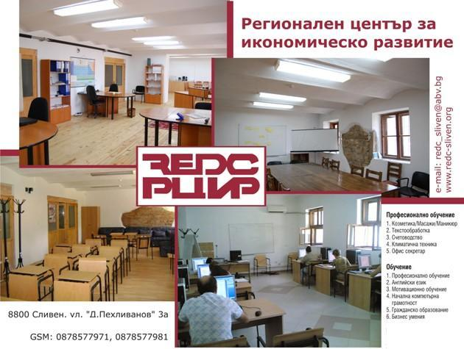
Контакти:
Регионален център за икономическо развитие
гр. Сливен
гр. Сливен, ул. "Д. Пехливанов“11
Телефони за връзка с нас: 0878577981; 0887811025
ел. поща: redc_sliven@abv.bg
Интернет страница: www.redc-sliven.org

